Slide 1
Vue project website
JHIN.GG
박현우

Slide 2
1. 제작 배경
2. 구현 기능
목차
3. 개발 환경
4. 수행 일정
5. 프로젝트 소개
6. 시연
JHIN.GG

Slide 3

제작 배경
게임? E스포츠? 많은 연령대의 관심사
게임에 대한 관심은 모든 연령대에 있어 현재 진행형!
~ 10대
20대 ~ 30대
40대 ~
JHIN.GG

Slide 4
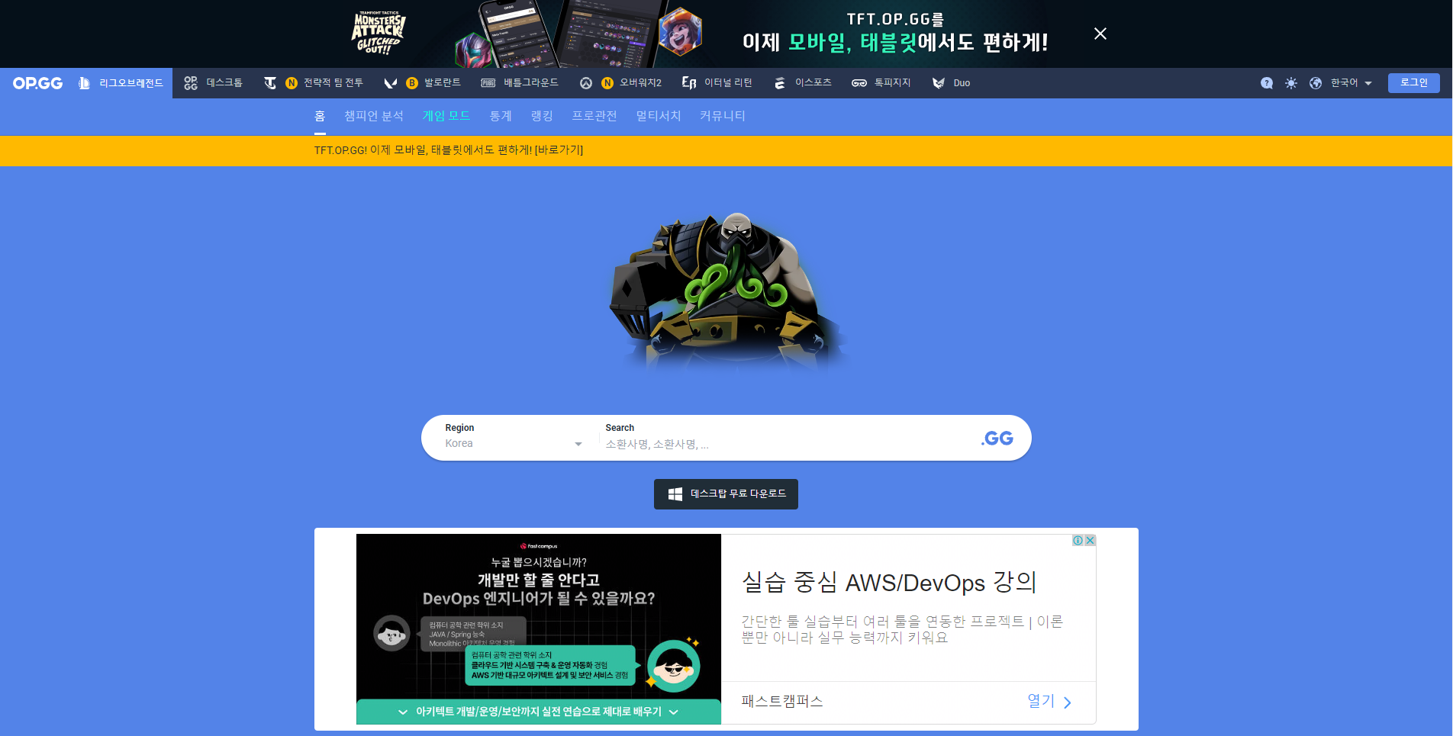
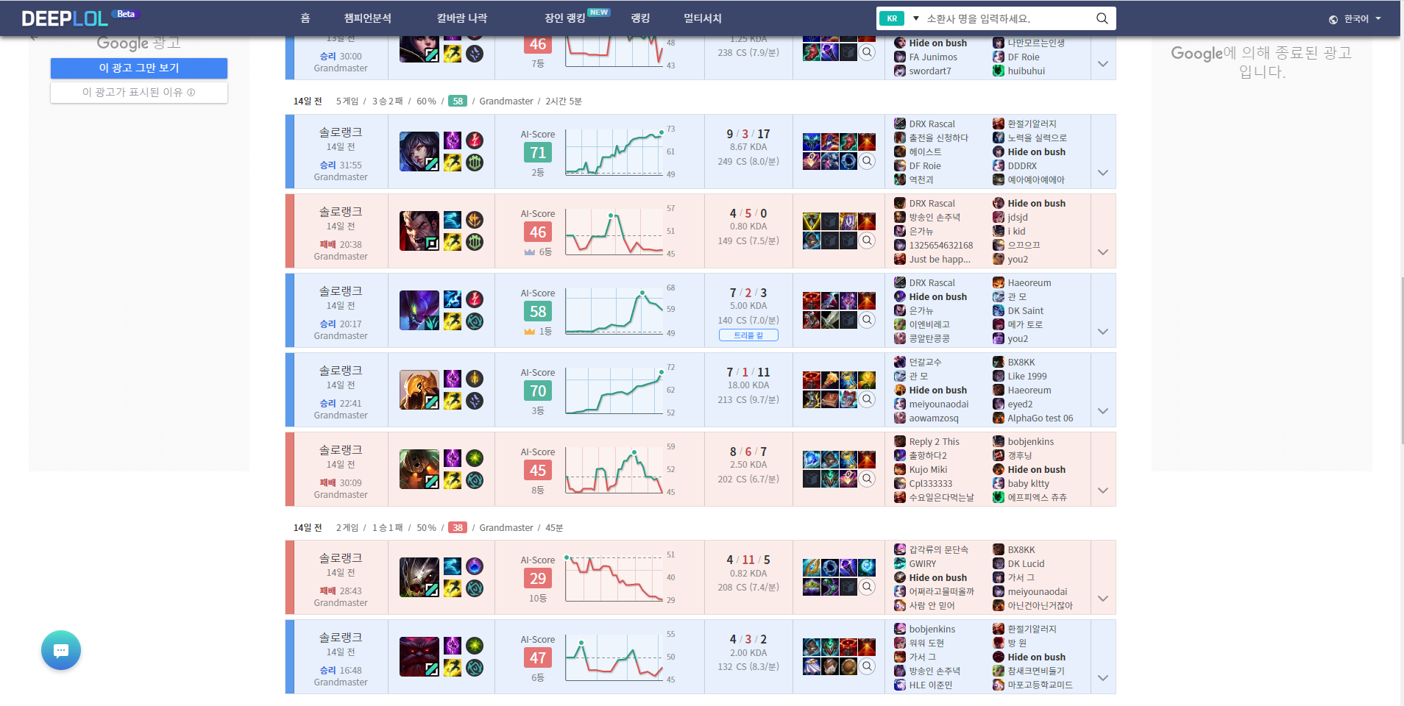
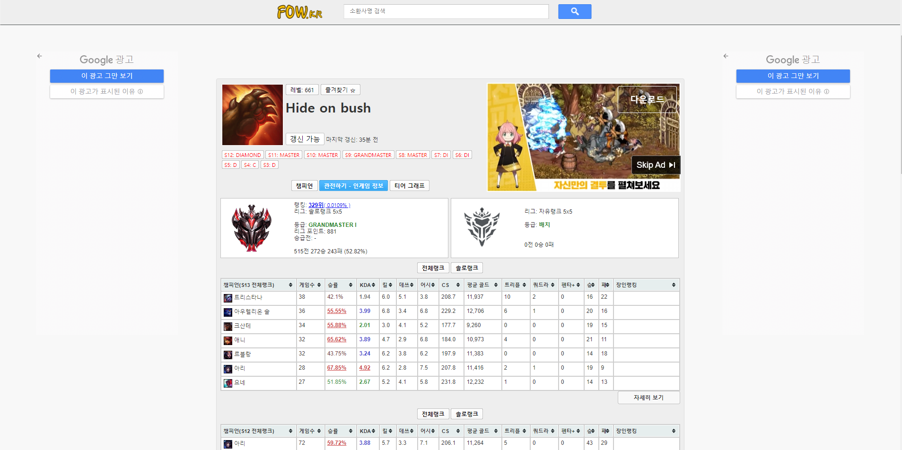
제작 배경
리그 오브 레전드 많은 게이머들의 사랑을 받는 게임
이에 따른 해당 게임 관련 다양한 플랫폼 사이트 서비스 중
너무 다양한 정보? 복잡 할 수 있는 UI
좀 더 단순함을 추구하는 디자인 + 내가 개발해보는 전적 검색 사이트 제작
JHIN.GG

Slide 5



구현 기능
회원 기능
게시판 기능
검색 / 랭킹 기능
회원 가입 / 로그인 기능
구글 아이디 연동 기능
게시판 커뮤니티 형성
로그인 계정 따른 권한
(작성 / 삭제 / 수정)
소환사 전적 검색 기능
상위 랭킹 유저 정보
제공 및 검색 기능
JHIN.GG

Slide 6




개발 환경
JHIN.GG

Slide 7
수행 일정
 |  |  |  |  | `
CONTENTS | 1주차 | 2주차 | 3주차 | 4주차 | 5주차
STEP 01 | 주제 선정 / API 데이터 자료 분석 / 기초 작업
 | 기초 작업 진행 및 부족한 개발 지식 공부
STEP 02 |  |  | 검색/로그인/디자인
 |  |  | 메인 기능 개발
STEP 03 |  |  |  | 게시판/랭킹/반응형
 |  |  |  | 추가 기능 개발, 반응형 개선
STEP 04 |  |  |  |  | 개선사항 반영
 |  |  |  |  | 오류 및 수정사항 반영
JHIN.GG

Slide 8

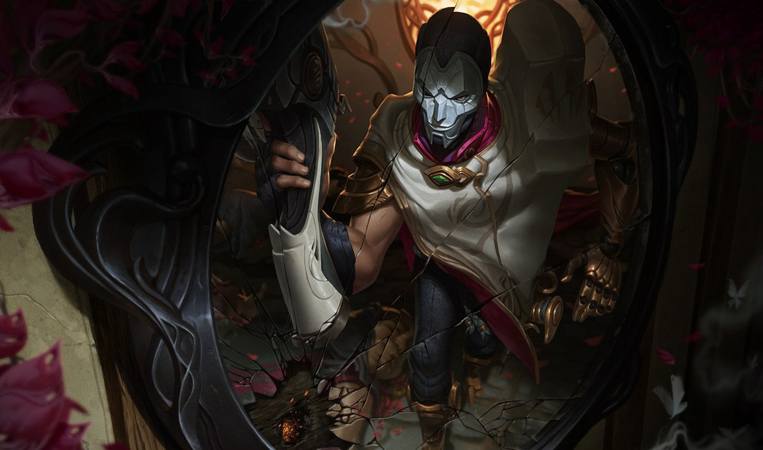


프로젝트 소개
JHIN.GG?
리그 오브 레전드 유명 캐릭터 명 (JHIN) + 게임 용어 Good Game (GG)
많은 전적 검색 혹은 게임 관련 정보 제공 사이트 들 뒤에 지지(GG)를 붙이는 사이트들이 파생
JHIN.GG

Slide 9

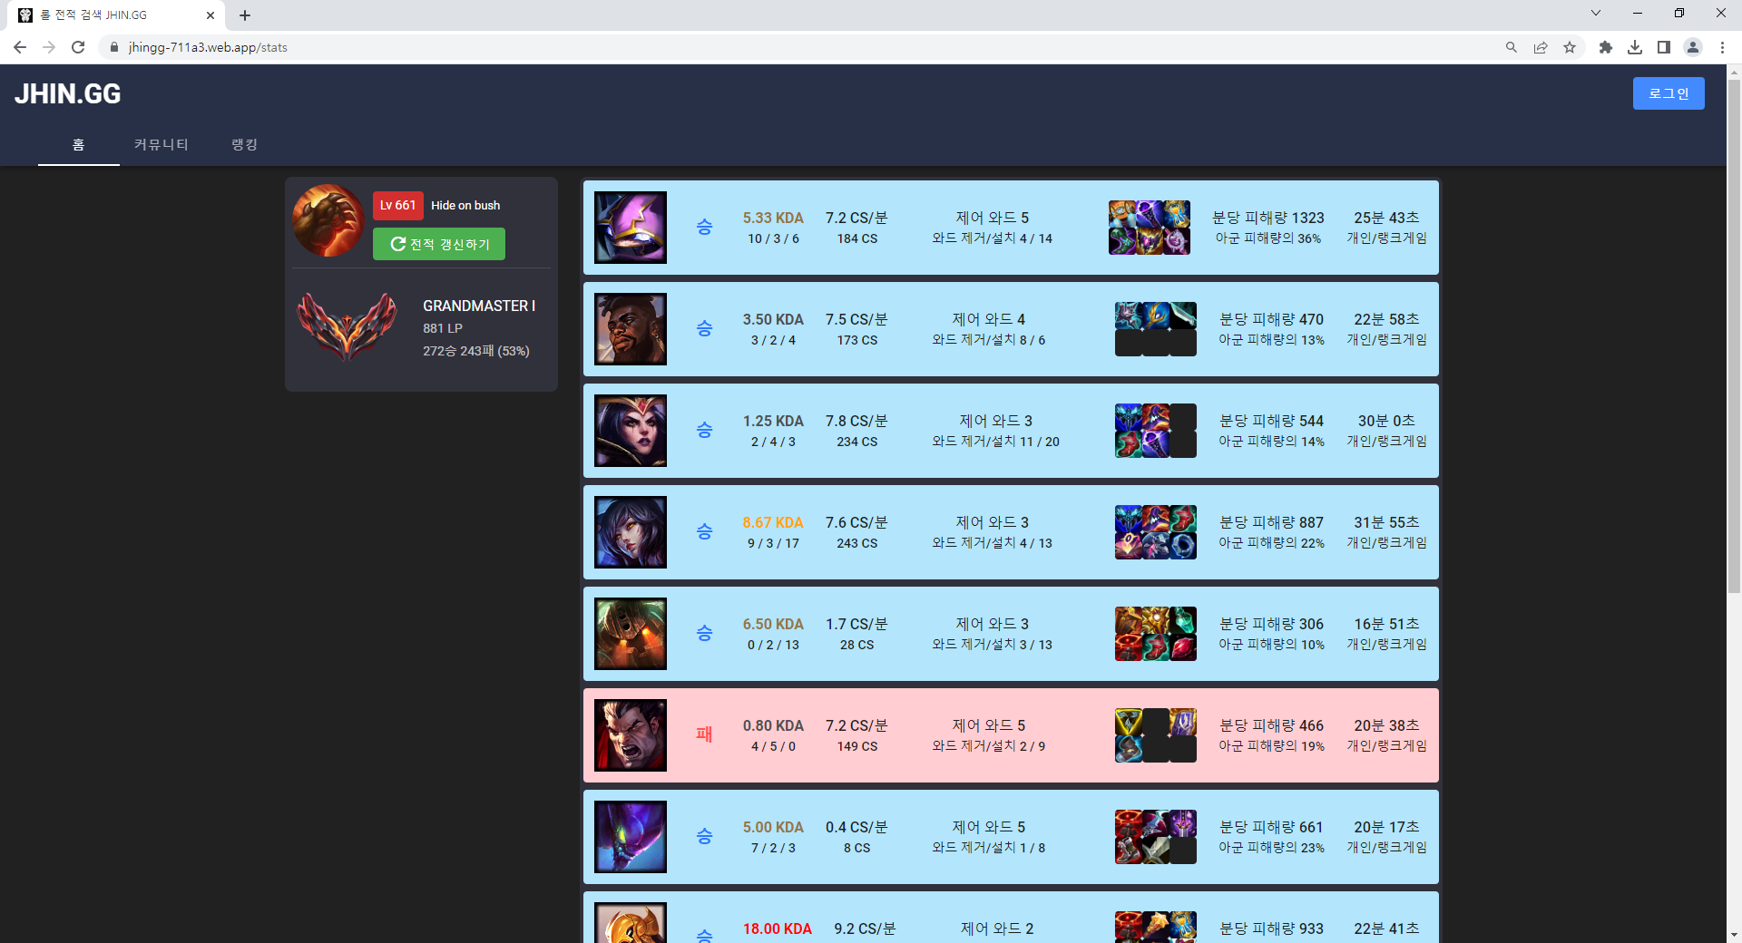
프로젝트 소개
디자인
눈에 보기 편한 다크 모드 계열 색상
최대한 알아보기 쉬운 간결한 디자인
JHIN.GG

Slide 10
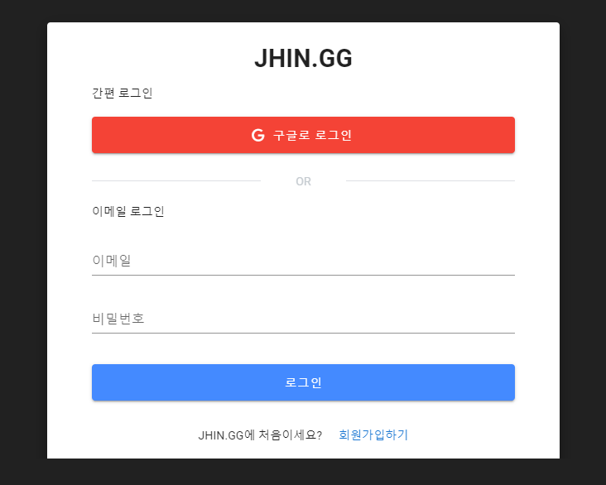
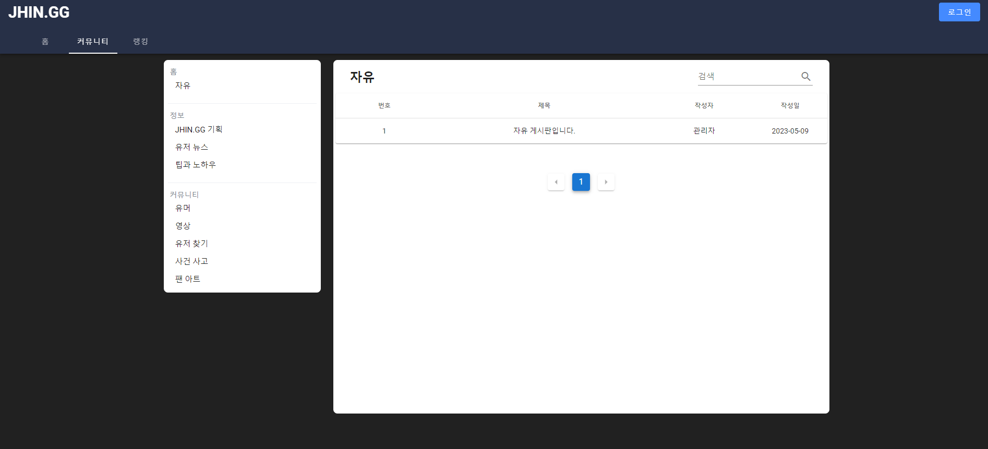
프로젝트 소개
커뮤니티 기능
간단한 로그인 / 회원 관리 기능
게시판 기능 구현
JHIN.GG

Slide 11

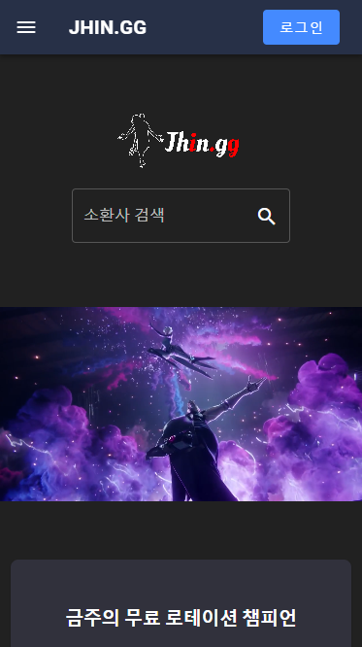
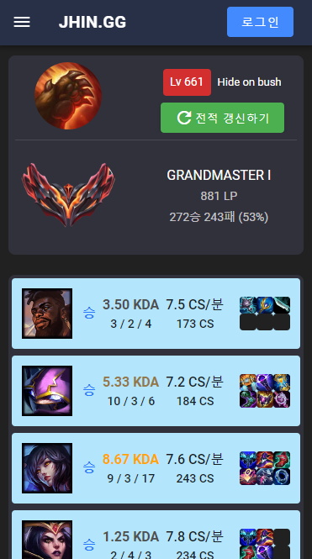
프로젝트 소개
반응형 설계
모바일 / 태블릿 환경에서도 어색함 없이
이용 가능
JHIN.GG

Slide 12

시 연
JHIN.GG

Slide 13

Thank You : )

